Slide 1
Опыт построения системы информационной безопасности в Министерстве финансов Российской Федерации.
Принципы и тренды.
Заместитель директора Департамента информационных технологий в сфере управления государственными и муниципальными финансами и информационного обеспечения бюджетного процесса Миронов Сергей Владимирович
Дата 07.07.2015
Notes:
Титул

Slide 2


ПРИНЦИПЫ ОБЕСПЕЧЕНИЯ ИНФОРМАЦИОННОЙ БЕЗОПАСНОСТИ
  Обеспечение безопасности в соответствие
  законодательству РФ
  Удобство для внешних пользователей
  Удобство для Минфина России
  Минимизация финансовых затрат
  Импортозамещение

Slide 3
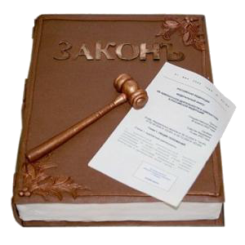



ОБЕСПЕЧЕНИЕ БЕЗОПАСНОСТИ В СООТВЕТСТВИЕ ЗАКОНОДАТЕЛЬСТВУ РФ
149-ФЗ
152-ФЗ
44-ФЗ
63-ФЗ
1119-ПП
222-ПП
17 приказ
21 приказ
66 приказ
795 приказ
796 приказ
Требования к ПДн
Соответствие законодательству РФ
Удобство для внешних пользователей
Удобство для Минфина
Минимизация финансовых затрат
Импортозамещение

Slide 4


КОНЦЕПЦИЯ ОБЕСПЕЧЕНИЯ ИНФОРМАЦИОННОЙ БЕЗОПАСНОСТИ
  Определение подходов к обеспечению информационной безопасности
  Определение базового и расширенного уровней информационной безопасности
  Выделение трёх сегментов сети: ЗКВС, ОКВС аттестованный и не аттестованный
  Определение целевых показателей
Примеры целевых показателей:
  Построение комплексной системы обеспечения безопасности информации
  Обеспечение гарантированного выявления инцидентов нарушения безопасности информации
  Успешное отражение атак
  Своевременное выявление уязвимостей
  Соответствие средств защиты информации, обязательным требованиям по сертификации
  Достижение расширенного уровня обеспечения безопасности информации путем внедрения дополнительных мер защиты
  Разработка необходимого набора ОРД
  Аттестация ГИС Минфина
Соответствие законодательству РФ
Удобство для внешних пользователей
Удобство для Минфина
Минимизация финансовых затрат
Импортозамещение

Slide 5
РАЗДЕЛЕНИЕ НА СЕГМЕНТЫ ЗАЩИТЫ
Реализованные функции защиты:
  МЭ (межсетевой экран)
  СОВ (система обнаружения вторжений)
  КШ (криптошлюз)
  ССАСБ (система сбора, анализа и корреляции событий безопасности)
  ЗСВ (защита среды виртуализации)
  АВЗ (антивирусная защита)
  САЗ (средства анализа защищенности)
Соответствие законодательству РФ
Удобство для внешних пользователей
Удобство для Минфина
Минимизация финансовых затрат
Импортозамещение

Slide 6



АТТЕСТАЦИЯ
Аттестация сегмента ОКВС
Приступили к аттестации ГИС
Выявили большую стоимость аттестации:
          Необходимость сертификация всех ГИС
          Отсутствие централизованного управления пользователями и полномочиями
Необходимо создание
Единой Системы Идентификации, Аутентификации и Авторизации Приложений Минфина (ЕСИАП)
Соответствие законодательству РФ
Удобство для внешних пользователей
Удобство для Минфина
Минимизация финансовых затрат
Импортозамещение

Slide 7
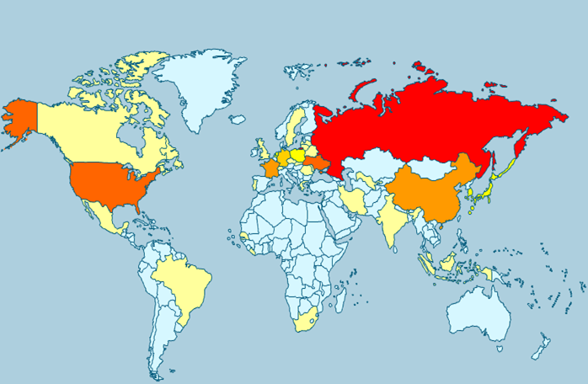
РЕЗУЛЬТАТЫ ПРИМЕНЕНИЯ СИСТЕМ БЕЗОПАСНОСТИ
По данным компании «Лаборатория Касперского» средняя мощность DDoS-атак на государственные учреждения, ведущие российские банки, крупные компании весной 2014 г. составляла 70-80 Гбит/с, а в пиковые моменты доходила до рекордных 120 Гбит/с. Атки совершались на веб-сайты российских органов власти — Минфина России, Роскомнадзора, Центробанка, администрации президента, банки — Сбербанк, Газпромбанк, Альфа-банк, «ВТБ 24».
МОСКВА, 13 марта. /ИТАР-ТАСС/. Сайт 1tv.ru был недоступен из-за DDoS-атаки.
МОСКВА, 14 марта. /ИТАР-ТАСС/. Хакерская атака на официальный сайт президента РФ.
МОСКВА, 14 марта. /ИТАР-ТАСС/. Сайт Центробанка России подвергся хакерской атаке.
МОСКВА, 17 марта. /ИТАР-ТАСС/.
Сайт Альфа-банка недоступен для пользователей.
МОСКВА. 28 апреля. INTERFAX.RU - Хакеры попытались провести DDoS-атаку на портал видеонаблюдения за
ЕГЭ-2014.
ДАТА | РЕСУРС | ПРОДОЛЖИТЕЛЬНОСТЬ АТАКИ | ЗАБЛОКИРОВАНО АТАКУЮЩИХ ХОСТОВ
07.02.2015 | minfin.ru | 50 минут | 131
10.02.2015 | minfin.ru | 50 часов | 290 000
ДАТА | РЕСУРС | АТАКИ НА ИСЧЕРПАНИЕ РЕСУРСОВ | АТАКИ НА ХИЩЕНИЯ ДАННЫХ
январь | minfin.ru | 1,8 млн. | 300 тысяч
май | minfin.ru | 0 | 5,5 тысяч
Источники атак
  Все ГИС Минфина работали в штатном режиме
Соответствие законодательству РФ
Удобство для внешних пользователей
Удобство для Минфина
Минимизация финансовых затрат
Импортозамещение

Slide 8
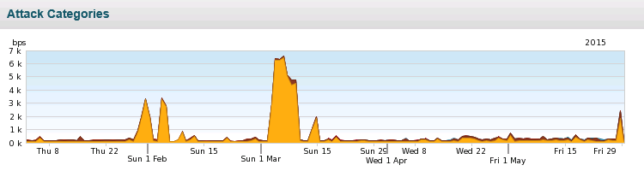
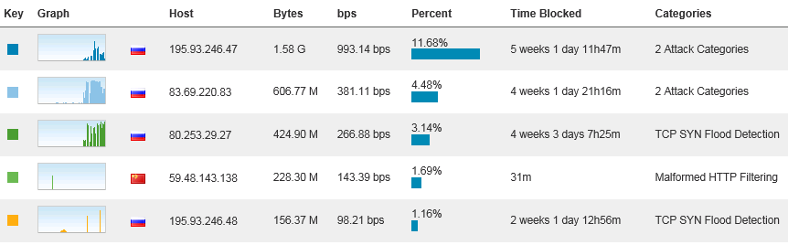
РЕЗУЛЬТАТЫ ПРИМЕНЕНИЯ СИСТЕМ БЕЗОПАСНОСТИ
DDoS атаки на сайт Министерства с начала года
Ресурсы с которых производились атаки на сайт Министерства с начала года
Соответствие законодательству РФ
Удобство для внешних пользователей
Удобство для Минфина
Минимизация финансовых затрат
Импортозамещение

Slide 9
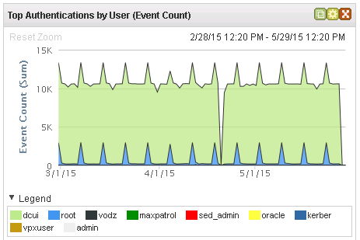
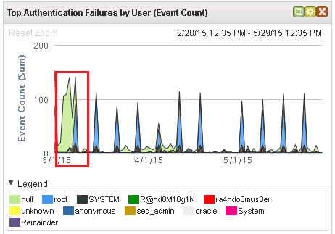
РЕЗУЛЬТАТЫ ПРИМЕНЕНИЯ СИСТЕМ БЕЗОПАСНОСТИ
Централизованный мониторинг событий и выявления инцидентов ИБ
Осуществляется мониторинг аутентификации на серверах ОКВС Минфина России
В том числе не удачных попыток входа и попыток подбора паролей
Соответствие законодательству РФ
Удобство для внешних пользователей
Удобство для Минфина
Минимизация финансовых затрат
Импортозамещение

Slide 10
ПРИМЕРЫ ЗАЩИТЫ
Централизованный мониторинг событий и выявления инцидентов ИБ
Осуществляется мониторинг доступа к ресурсам Минфина России из различных стран
Обеспечивается контроль доступа к различным видам сервисов внутри сети
Соответствие законодательству РФ
Удобство для внешних пользователей
Удобство для Минфина
Минимизация финансовых затрат
Импортозамещение

Slide 11





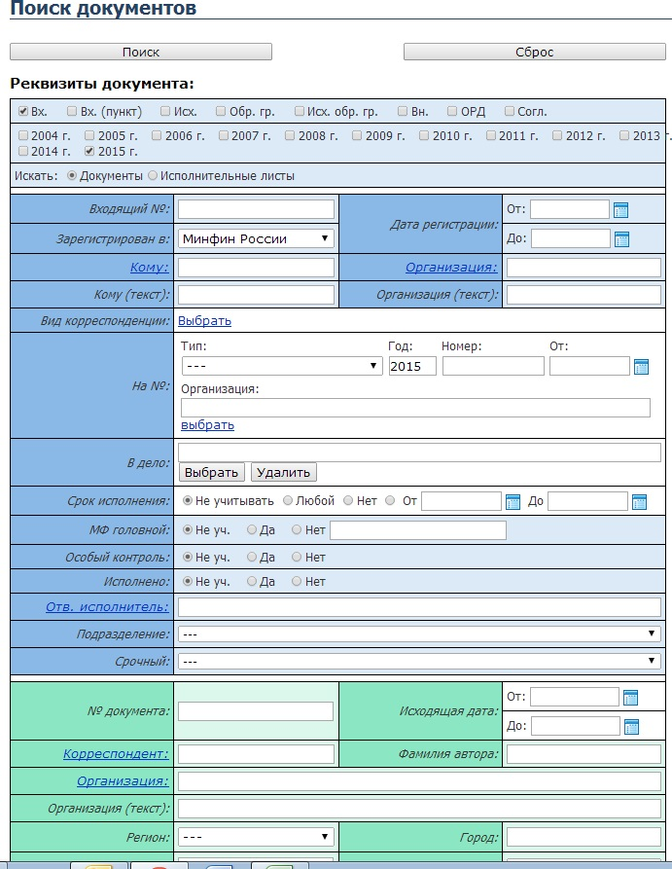
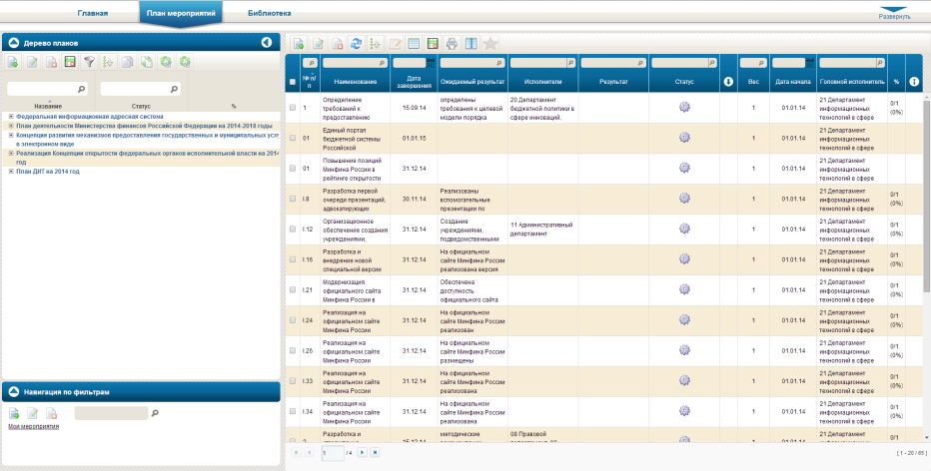
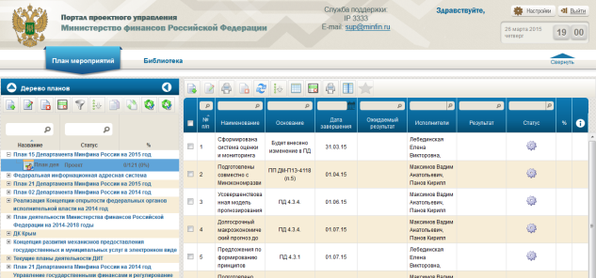

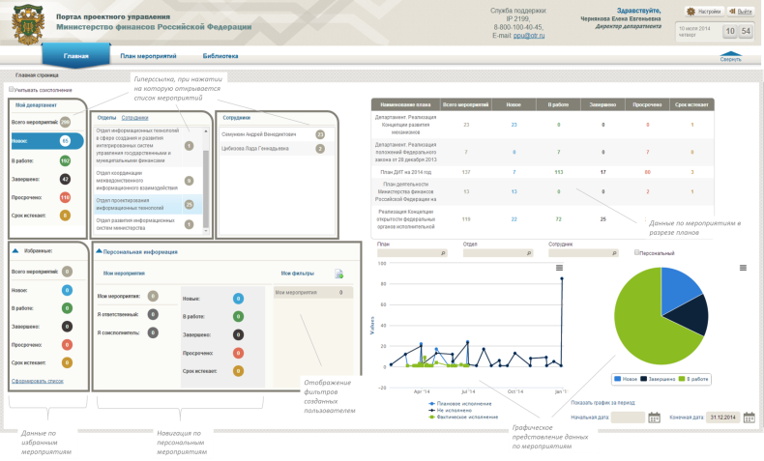
ПОСТРОЕНИЕ СИСТЕМЫ ДОСТУПА ПО СЕРТИФИКАТАМ
1
2
ИТ инфраструктура Минфина (ЛВС МФ)
StoneGate
VPN Server
    ЕСИАП
VPN подключение
Извлечение сертификата из сессии и включение в запрос
Запрос
    Разбор сертификата
Внешний пользователь
Ответ
5
4
3
Сервер приложений
Учётные записи
Формирование аутентификационных данных пользователя для приложения
Поиск учётной записи по атрибутам сертификата
Преимущества доступа по сертификатам:
Не требует установки дополнительного ПО на компьютер пользователя, только криптопровайдер
Не требует ввода логина/пароля
Технология единого входа (Single Sign-On/SSO) в процессе реализации
Соответствие законодательству РФ
Удобство для внешних пользователей
Удобство для Минфина
Минимизация финансовых затрат
Импортозамещение

Slide 12
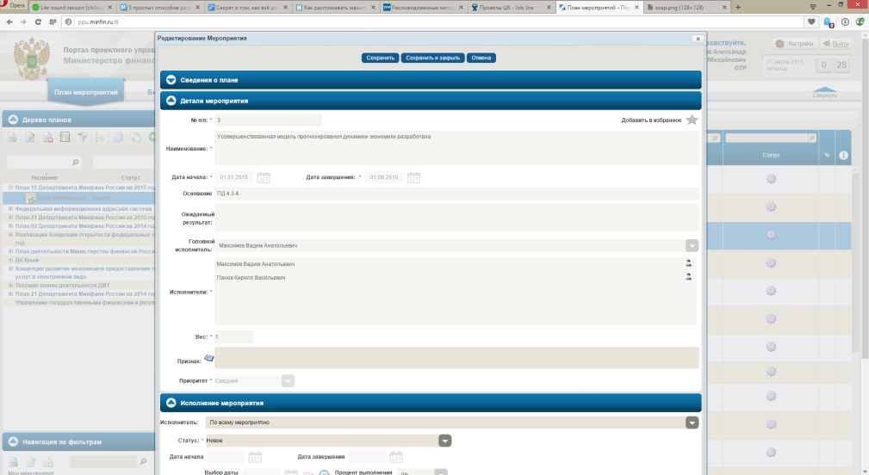
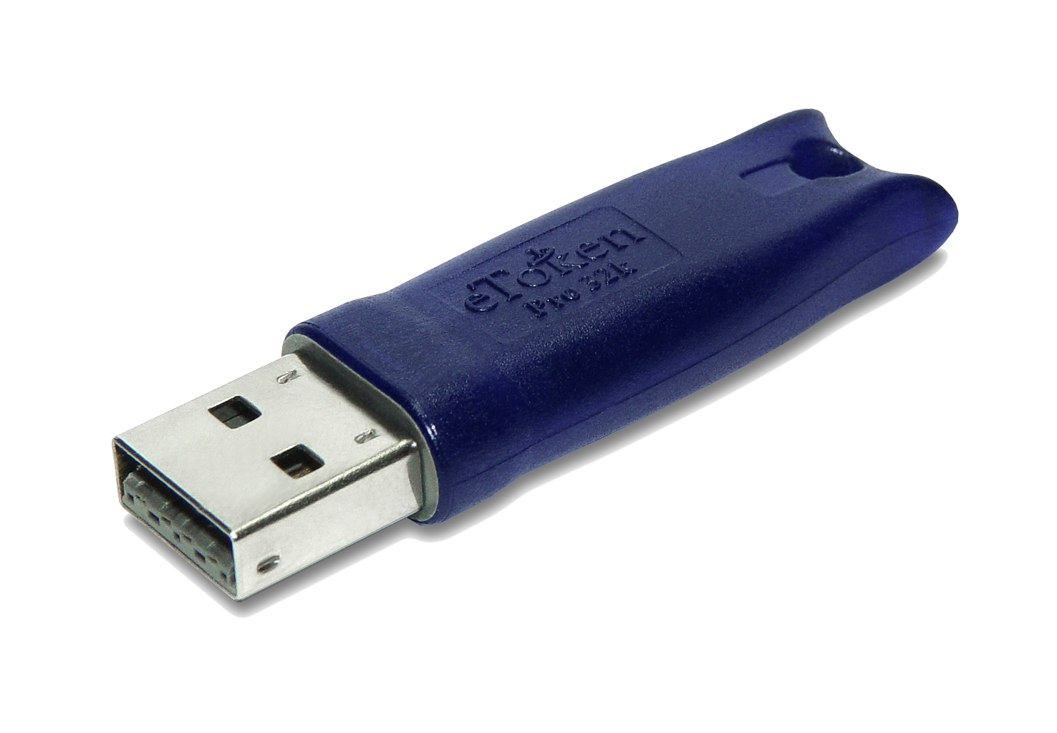
УДОБСТВО ДЛЯ МИНФИНА
До внедрения ЕСИАП
АИС «Финансы»
e.ivanov
evgeniy.ivanov
Внутренний пользователь
Вход в АРМ с доменной УЗ
******
********
ivanov4312
***
После внедрения ЕСИАП
ЕСИАП
АИС «Финансы»
Внутренний пользователь
Вход в АРМ с доменной УЗ
Преимущества использования ЕСИАП:
Не требует установки дополнительного ПО на компьютер пользователя
Возможность идентификации и аутентификации по токену
Требует однократного ввода логина/пароля или использования токена доступа
Соответствие законодательству РФ
Удобство для внешних пользователей
Удобство для Минфина
Минимизация финансовых затрат
Импортозамещение

Slide 13

ЕДИНАЯ ТОЧКА АДМИНИСТРИРОВАНИЯ ИБ И РАЗГРАНИЧЕНИЯ ПРАВ ПОЛЬЗОВАТЕЛЕЙ
Существующий подход
После внедрения ЕСИАП
Функции ИБ находятся в каждой ГИС
Функции ИБ выделены в одну отдельную систему
ЕСИАП
Идентификация
Выделение всех функций ИБ в единую систему
Аутентификация
Авторизация
БД пользователей
БД прав и полномочий
Администраторы ИБ для каждой ГИС
Администратор ИБ АИС «Финансы»
Соответствие законодательству РФ
Удобство для внешних пользователей
Удобство для Минфина
Минимизация финансовых затрат
Импортозамещение

Slide 14
МИНИМИЗАЦИЯ ФИНАНСОВЫХ ЗАТРАТ НА СЕРТИФИКАЦИЮ
Существующий подход
После внедрения ЕСИАП
Сертифицируется каждая версия каждой ГИС
Сертифицируется только ЕСИАП
Аттестуется каждая версия каждой ГИС
Аттестация ГИС проходит по типовому проекту
После каждого изменения ГИС необходимо её пересертифицировать
Нет необходимости пересертифицировать ГИС после её изменения
Выделение всех функций ИБ в единую систему
ЕСИАП
Идентификация
Аутентификация
Авторизация
БД пользователей
БД прав и полномочий
Соответствие законодательству РФ
Удобство для внешних пользователей
Удобство для Минфина
Минимизация финансовых затрат
Импортозамещение

Slide 15
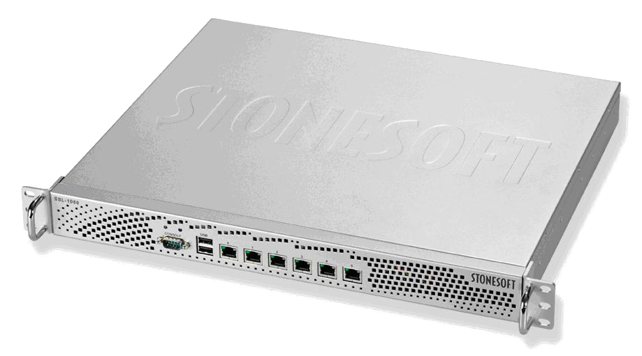
ИМПОРТОЗАМЕЩЕНИЕ
Тенденции
Единая Система Идентификации, Аутентификации и Авторизации Приложений Минфина (ЕСИАП) российского производства на базе СПО
Использование свободного программного обеспечения (СПО)
Все СЗИ от НСД являются сертифицированными программными средствами
StoneGate SSL/VPN – сертифицированное решение на базе отечественных криптоалгоритмов
Использование отечественных средств
защиты
Планируется переход на разрабатываемый отечественный аналог StoneGate SSL/VPN
Соответствие законодательству РФ
Удобство для внешних пользователей
Удобство для Минфина
Минимизация финансовых затрат
Импортозамещение

Slide 16
Спасибо за внимание!
Заместитель директора Департамента информационных технологий в сфере управления государственными и муниципальными финансами и информационного обеспечения бюджетного процесса Миронов Сергей Владимирович
Дата 07.07.2015
Notes:
Титул

